Slide 1
Εισαγωγή στις νέες τεχνολογίες επικοινωνίας
ΜΑΘΗΜΑ 5^{Ο}

Slide 2
ΕΙΣΑΓΩΓΗ ΣΕΛΙΔΑΣ

Slide 3
ΕΙΣΑΓΩΓΗ ΣΕΛΙΔΑΣ
Εισαγωγή κενής σελίδας

Slide 4
ΕΙΣΑΓΩΓΗ ΣΕΛΙΔΑΣ
Αλλαγή σελίδας

Slide 5
ΕΙΣΑΓΩΓΗ ΠΙΝΑΚΑ

Slide 6
ΕΙΣΑΓΩΓΗ ΠΙΝΑΚΑ

Slide 7
ΕΙΣΑΓΩΓΗ ΠΙΝΑΚΑ
Επιλογή γραμμής
Επιλογή στήλης
Επιλογή κελιού
Επιλογή πίνακα

Slide 8
ΕΙΣΑΓΩΓΗ ΠΙΝΑΚΑ

Slide 9
ΕΙΣΑΓΩΓΗ ΠΙΝΑΚΑ

Slide 10
ΕΙΣΑΓΩΓΗ ΠΙΝΑΚΩΝ – ΑΣΚΗΣΗ1
Δημιουργήστε ένα νέο έγγραφο
Εισάγετε στην πρώτη σελίδα εξώφυλλο με τα στοιχεία σας
Εισάγετε μία κενή σελίδα
Στην τρίτη σελίδα εισάγετε τον παρακάτω πίνακα
Αποθηκεύστε το έγγραφο με το όνομα μαθημα4β
Α/Α | ΕΠΙΘΕΤΟ | ΟΝΟΜΑ | ΗΛΙΚΙΑ | ΤΗΛΕΦΩΝΟ
1 | ΠΑΠΑΔΟΠΟΥΛΟΣ | ΝΙΚΟΛΑΟΣ | 19 | 9634855791

Slide 11
Εισαγωγή στις νέες τεχνολογίες επικοινωνίας
ΜΑΘΗΜΑ 5^{Ο}

Slide 12
ΕΙΣΑΓΩΓΗ ΑΠΕΙΚΟΝΙΣΗΣ

Slide 13
ΕΙΣΑΓΩΓΗ ΕΙΚΟΝΑΣ
Από την στιγμή που θα γίνει η εισαγωγή εικόνας, ενεργοποιείται η καρτέλα «Μορφοποίηση» μέσα από την οποία εμφανίζονται εργαλεία για την μορφοποίηση της εικόνας

Slide 14
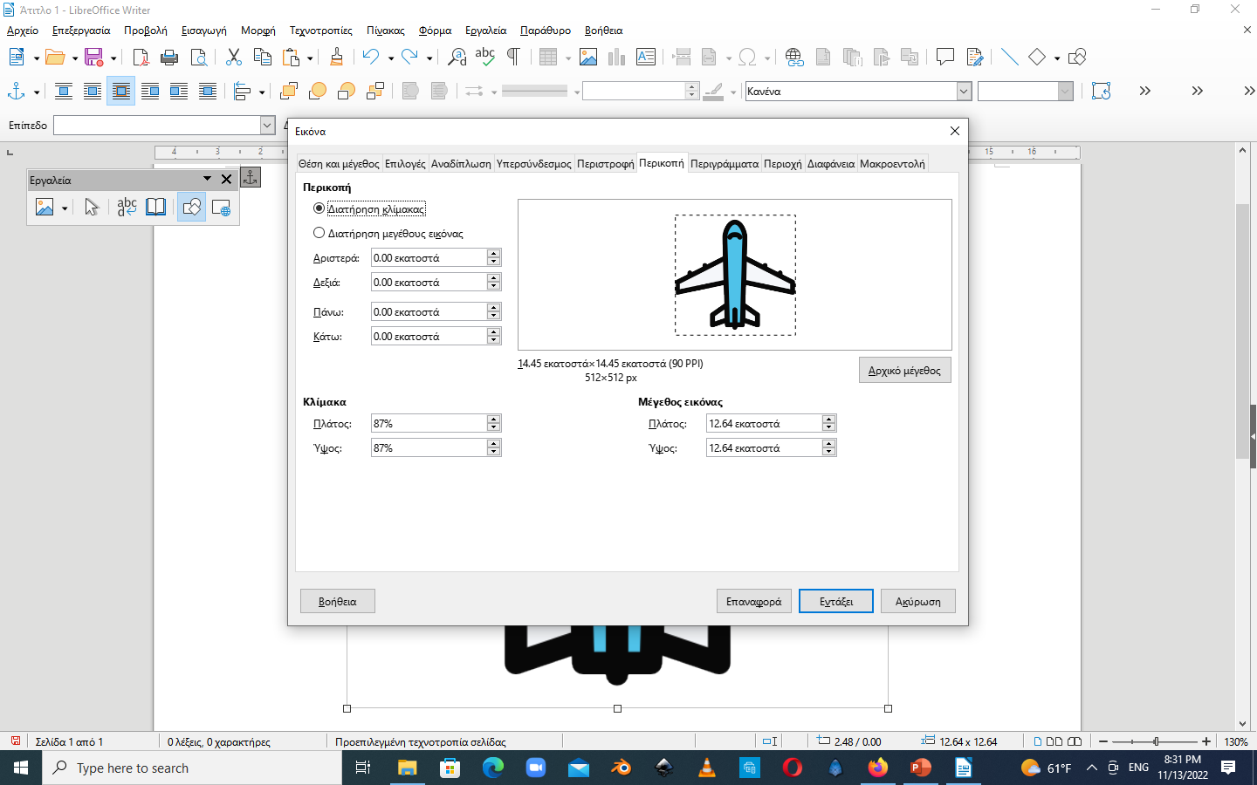
Μορφοποίηση Εικόνας - Προσαρμογή
Αλλαγή στην φωτεινότητα της εικόνας
Αλλαγή στο κόντραστ της εικόνας

Slide 15
Εισαγωγή εικόνας – Αλλαγή μεγέθους

